Slide 1
Curso: Comercio Internacional y Logística Empresarial FORO Tema: Políticas de sostenibilidad en la cadena de abastecimiento Estudiante: Víctor Cantillano morán profesor: Dr. Rafael A. Díaz Porras
Doctorado en Gestión Pública y Ciencias Empresariales
XII Promoción regional
31 de mayo de 2024

Slide 2
I. INTRODUCCIÓN: Estas políticas buscan minimizar el impacto ambiental, fomentar prácticas laborales justas y éticas, y promover la eficiencia económica a lo largo de toda la cadena de valor. adoptar y adherirse a políticas de sostenibilidad no solo mejora la reputación de la empresa, sino que también contribuye a la creación de un entorno más equitativo y respetuoso con el planeta.
II. ALCANCES:
Reducción del impacto ambiental.
Conservación de recursos naturales.
Promoción de Prácticas Laborales Justas.
Ética y Transparencia en los Negocios.
Innovación y Eficiencia.
Adaptación al Cambio Climático.
Conservación de Recursos Naturales.
Compromiso con las Comunidades Locales.
Responsabilidad Social Corporativa.

Slide 3
Fuente: Políticas de sostenibilidad en la cadena de suministros Grupo Telefónica. III Edición 2020.

Slide 4
Emisión de carbono.
Desperdicio.
Impacto Ambiental
Explotación de Recursos Naturales
Deforestación.
Agotamiento de recursos.
III. Problemas de sostenibilidad en las cadenas de abastecimiento
Desafíos en la Transparencia y Trazabilidad
Ineficiencia y Pérdidas Económicas
Falta de información.
Complejidad en la cadena.
Desperdicio de recursos.
Costos ocultos.
Cambio Climático
Prácticas Comerciales No Éticas
Eventos climáticos extremos.
Adaptación.
Soborno y corrupción.
Competencia desleal.

Slide 5
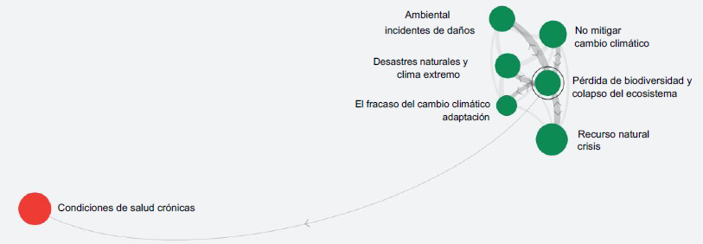
Fuente: Foro Económico Mundial, Riesgos Globales.
Encuesta de percepción 2022-2023.

Slide 6
IV. Algunas políticas de sostenibilidad en las cadenas de abastecimiento. Ejemplo: Cumplimiento de la Ley: el proveedor deberá actuar en todo momento cumpliendo con la legislación medioambiental internacional, nacional o local, especialmente en materia de residuos, energía, emisiones, ruido, consumo de recursos o sustancias peligrosas.
Ciclo de vida y actuación preventiva.
Política ambiental.
Gestión ambiental.
Residuos.
Plásticos de un solo uso.
Eco Rating.
Sustancias peligrosas y productos químicos.
Consumo de materiales, recursos y emisiones atmosféricas.
Gases refrigerantes.
Formación ambiental.

Slide 7
V. Importancia de las Políticas de Sostenibilidad en las Cadenas de Abastecimiento.
Protección del Medio Ambiente.
Responsabilidad Social.
Cumplimiento Normativo y Reducción de Riesgos.
Ventajas Competitivas.
Eficiencia Operativa y Reducción de Costos.
Sostenibilidad a Largo Plazo.
Cumplimiento de Expectativas de los Stakeholders.

Slide 8
VI. CONCLUSIÓN
VII. Preguntas de reflexión
¿De qué manera las políticas de sostenibilidad pueden mejorar la eficiencia operativa y reducir los costos en la cadena de abastecimiento de nuestra empresa?
¿Qué tecnologías emergentes pueden ayudarnos a lograr una cadena de suministro más sostenible y eficiente?
¿Cómo podemos diseñar nuestra cadena de suministro para que sea más resiliente ante los desafíos del cambio climático y otros riesgos?

Slide 9
VIII. BIBLIOGRAFÍA.
CAST. (2019). Políticas de Sostenibilidad. Costa Rica.
Guaita, W. (2008). TESIS DOCTORAL. Desarrollo de un modelo de simulación para ensayar políticas operacionales en cadenas de suministro de PYMES transformadoras. España, Madrid.
Lina María Tapia Barrera; Jaime Acevedo Chedid; Hermes Araméndiz Tatis; Jaime Ararat Herrera. (2015). La sostenibilidad en el diseño de cadenas de suministro de biocombustibles. Revista Ingenierías Universidad de Medellín., 14(26), 58-72.
Marsh McLennan y Zurich Insurance Group. (2023). Los riesgos globales. 18.
Telefónica, G. (Enero de 2020). Políticas de sostenibilidad en la cadena de suministros Grupo Telefónica.

Slide 10
MUCHAS GRACIAS
"Adoptar políticas de sostenibilidad en nuestra cadena de abastecimiento no solo protege el planeta y mejora vidas, sino que también construye el puente hacia un futuro más justo, próspero y resiliente para todos."

